Slide 1
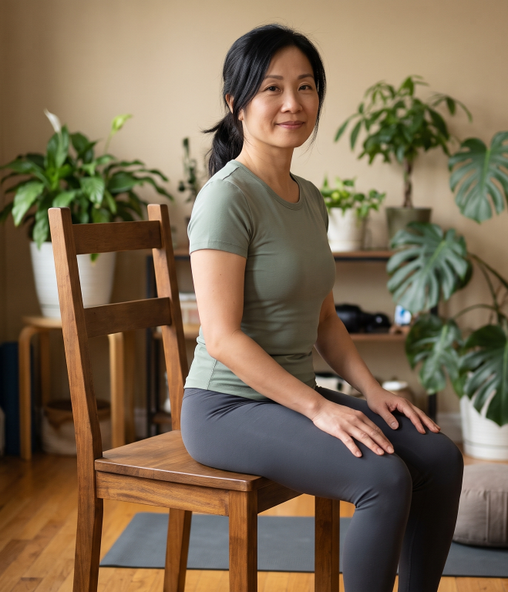
WORKSHOP
YOGA NHẸ NHÀNG
CHO NGƯỜI THOÁT VỊ ĐĨA ĐỆM THẮT LƯNG
Giảng viên: […] · Ngày giờ: […]
Notes:
Trang 1 · bìa · 0,5 phút
Lời giảng:
Chào cả nhà. Hôm nay mình có 45 phút, trong đó khoảng 20 phút là cùng tập, nhẹ nhàng, với chiếc ghế và tấm thảm làm bạn đồng hành. Ai thấy mệt hay đau tăng thì nghỉ bất cứ lúc nào, không cần xin phép.
An toàn:
Kiểm ghế đã không bánh xe, kê trên thảm hoặc áp tường; hỏi nhanh ai đang đau lan xuống chân nhiều hôm nay: bạn ở lại ghế và chỉ làm bản nhẹ.
Hình (khi chỉnh sửa):
D · người phụ nữ khoảng 40 tuổi ngồi thư thái trên ghế gỗ tựa lưng (hoặc nằm trên thảm, chăn mỏng dưới đầu) trong phòng ấm, ánh sáng cửa sổ dịu, không cảnh đau. Ảnh lớn bên phải, chữ trái (kiểu mẫu tr.1)

Slide 2
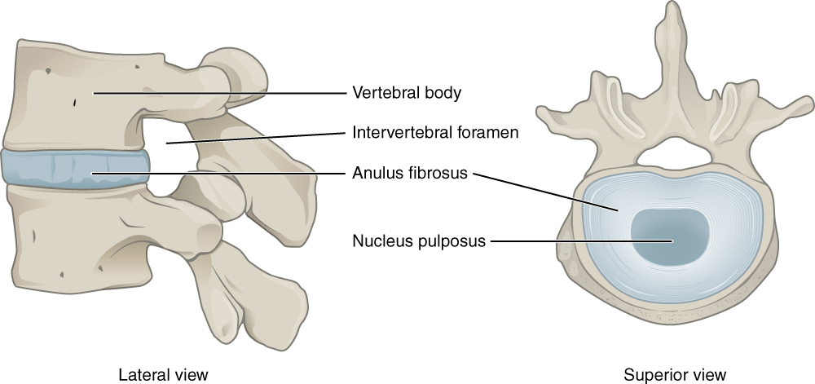
Cột sống & đĩa đệm
Giữa hai đốt sống là đĩa đệm, như một tấm đệm có lõi gel.
Nhân nhầy
lõi mềm, đàn hồi, giúp hấp thụ lực nén. [5]
① Thân đốt sống
② Lỗ liên hợp
③ Vòng sợi
Vòng sợi
nhiều lớp sợi collagen bao quanh nhân nhầy. [5]
④ Nhân nhầy
Việc của đĩa đệm
giúp cột sống linh hoạt và phân tán tải. [5]
Hình: OpenStax College, CC BY 3.0 (adapted)
Notes:
Trang 2 · khái niệm + sơ đồ · 2,5 phút
Lời giảng:
Hình dung đĩa đệm như chiếc nệm nhỏ nằm giữa hai đốt sống: bên trong là lõi gel mềm (nhân nhầy), bên ngoài là nhiều lớp sợi quấn chắc (vòng sợi). Nhờ thế lưng vừa chịu được sức nặng của cơ thể, vừa cúi, nghiêng, vặn được. Mỗi lần ta bước đi, nâng đồ hay ngồi xuống, chiếc đệm này đang làm việc. Cách ví "đệm lõi gel" là của riêng Yoga Lab cho dễ nhớ.
Nguồn:
[5] (nhân nhầy, vòng sợi, chức năng: theo câu trích của Mai); "tấm đệm có lõi gel": ẩn dụ của Yoga Lab, không gán nguồn
Hình (khi chỉnh sửa):
C · hinh-nguon/dot-song-dia-dem-nhan-nhay-vong-soi.jpg (OpenStax College, CC BY 3.0; đã mở: bên trái nhìn bên, bên phải nhìn từ trên xuống). Che 4 nhãn Anh và hai chữ "Lateral view / Superior view", thêm nhãn Việt có số: ① Thân đốt sống ② Lỗ liên hợp (nơi rễ thần kinh đi ra) ③ Vòng sợi ④ Nhân nhầy; hình trung tâm, chú thích số bên phải (kiểu mẫu tr.2 + tr.4/5). Dự phòng: hinh-nguon/cot-song-that-lung-dia-dem-thoat-vi-servier.png (Servier, CC BY-SA 3.0, giữ ghi công)

Slide 3
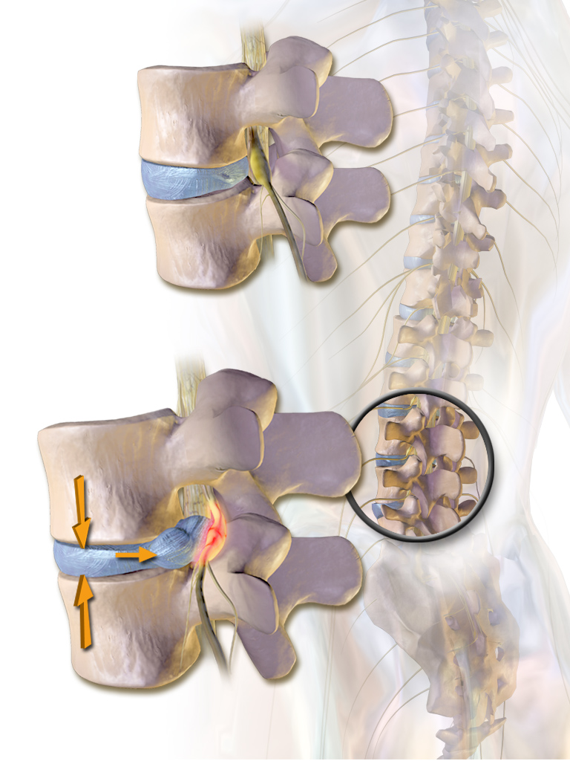
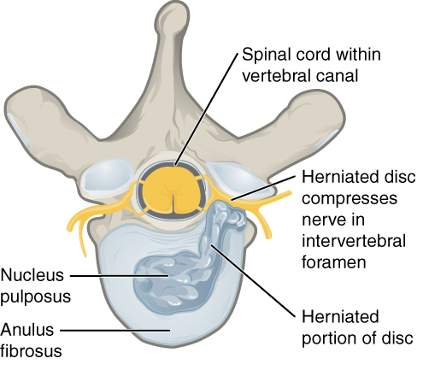
Thoát vị đĩa đệm là gì?
Thoát vị đĩa đệm là khi nhân nhầy thoát ra qua chỗ nứt của vòng sợi, có thể chèn ép thần kinh. [5][6]
Phồng đĩa đệm
mô đĩa nhô ra rộng quanh vòng đĩa, không xem là thoát vị. [6]
①
②
Thoát vị
mô đĩa nhô ra ở một chỗ. [6]
④
⑤
③
Bình thường
Mặt cắt ngang · ① Tuỷ sống · ② Rễ thần kinh bị chèn · ③ Phần đĩa thoát vị · ④ Nhân nhầy · ⑤ Vòng sợi
Hình ảnh phồng, lồi đĩa đệm cũng gặp ở người không đau, nhiều hơn khi lớn tuổi. [7]
Thoát vị
Hình: BruceBlaus (CC BY 3.0); OpenStax College (CC BY 3.0); khối 'phồng' do Yoga Lab dựng. Adapted.
Hình ảnh bất thường chưa kể hết câu chuyện; bác sĩ đọc nó cùng triệu chứng của bạn.
Notes:
Trang 3 · so sánh · 2,5 phút
Lời giảng:
Thoát vị là chuyện của vòng sợi bị nứt, lõi gel theo chỗ nứt mà nhô ra, và đôi khi chạm vào dây thần kinh gần đó. Theo danh pháp của các hội chuyên môn, phồng là nhô ra rộng và đều trên một phần lớn vòng đĩa, còn thoát vị là nhô ở một chỗ. Nhiều tài liệu đời thường vẫn dùng chữ "phồng ra" cho thoát vị; hôm nay mình dùng theo danh pháp. Một điều đáng yên tâm: ở người hoàn toàn không đau, hình ảnh đĩa lồi cũng gặp, và gặp nhiều hơn khi lớn tuổi [7]. Vì vậy mình không tự đọc kết quả chụp để tự đoán, mà để bác sĩ đọc cùng với triệu chứng của mình.
An toàn:
Slide không giúp tự chẩn đoán; ai đã có kết quả chụp thì hỏi bác sĩ điều đó nghĩa là gì với riêng mình.
Nguồn:
[5] (cơ chế vòng sợi nứt, chèn ép), [6] (phồng khác thoát vị: danh pháp NASS/ASSR/ASNR 2014), [7] (hình ảnh ở người không đau: câu "tỷ lệ lồi đĩa tăng từ 29% lên 43%" chỉ dùng trong Lời giảng, không đưa % lên slide)
Hình (khi chỉnh sửa):
C + E · bên trái "đĩa bình thường" và bên phải "thoát vị chèn rễ thần kinh" từ hinh-nguon/dia-dem-binh-thuong-va-thoat-vi-mat-ben.png (BruceBlaus/Blausen, CC BY 3.0; cắt gọn nền cột sống mờ, không chữ) kèm mặt cắt ngang hinh-nguon/thoat-vi-chen-re-than-kinh-mat-cat-ngang.jpg (OpenStax College, CC BY 3.0) chỉ giữ nửa trái, cắt bỏ nửa phải là phim MRI, che các nhãn Anh, thêm nhãn Việt: Nhân nhầy · Vòng sợi · Phần đĩa thoát vị · Rễ thần kinh bị chèn. Thêm khối Canva "phồng": vòng đĩa tròn nhô đều quanh chu vi, đối chiếu "thoát vị": nhô một chỗ (kiểu mẫu tr.2 + tr.8). Dự phòng: hinh-nguon/cot-song-that-lung-dia-dem-thoat-vi-servier.png. Không AI, không MRI

Slide 4
Nguyên nhân & yếu tố nguy cơ
01
02
03
Tuổi
đĩa đệm thoái hoá theo tuổi; hay gặp ở 30–50 tuổi. [1][5]
Nâng đồ nặng sai cách [1]
Ngồi hoặc lái xe lâu [1]
04
05
Tải quá ít hoặc quá nhiều đều bất lợi cho đĩa đệm. [5]
Ít vận động, thừa cân [1]
Nhiều yếu tố cùng lúc
di truyền, tải cơ học, thói quen. [5]
Notes:
Trang 4 · danh sách (lưới ô biểu tượng) · 2 phút
Lời giảng:
Thường là nhiều yếu tố cộng lại chứ không phải một lần "làm sai" duy nhất. Với dân văn phòng, điều đáng nhớ là ngồi lâu nằm trong danh sách. Nhưng tin vui nằm ở câu chốt: đĩa đệm không ưa tải quá nhiều, cũng không ưa quá ít, nên vận động vừa phải, đều đặn là hướng đi hợp lý. Giảng viên không nói "tập quá sức gây thoát vị" để khỏi làm mọi người sợ vận động.
An toàn:
Không nói "do lỗi của bạn"; không gán nguyên nhân cho từng cá nhân trong lớp.
Nguồn:
[1] (tuổi, nâng sai cách, ngồi hoặc lái xe lâu, ít vận động, thừa cân); [5] (tuổi 30–50: mức sơ bộ; đa yếu tố; tải quá ít/quá nhiều)
Hình (khi chỉnh sửa):
E · Canva, lưới 5 ô biểu tượng nét mảnh (không file, không AI), không vẽ cột sống: lịch/đồng hồ cát (tuổi), người bê thùng nước (nâng đồ), ghế văn phòng + vô-lăng (ngồi lâu), đôi dép/ghế sofa (ít vận động), bàn cân hoặc 3 mảnh ghép (nhiều yếu tố) (kiểu mẫu tr.10/13)

Slide 5
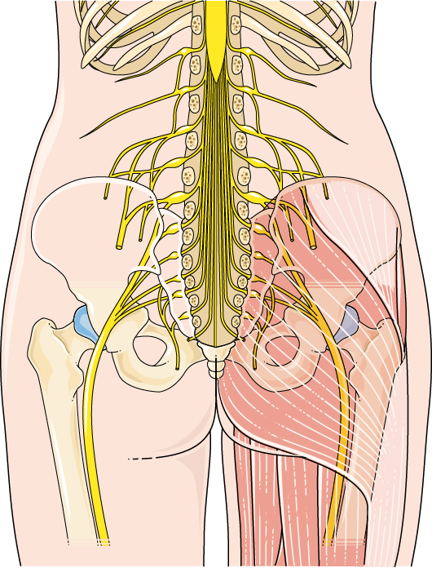
Triệu chứng
Đau lưng dưới [1]
Đau thần kinh toạ
đau ở mông và mặt sau một chân, có khi xuống bàn chân; có thể đau hơn khi vận động, hắt hơi, ho. [2]
Tê, châm chích, yếu cơ ở chân [1]
Thoát vị là nguyên nhân thường gặp nhất của đau thần kinh toạ. [2][5]
Hình: Servier Medical Art, CC BY-SA 3.0 (adapted)
Nhận ra triệu chứng để đi khám, không để tự chẩn đoán.
Notes:
Trang 5 · sơ đồ (bản đồ cơ thể chấm nối) · 2 phút
Lời giảng:
Đau thần kinh toạ là cảm giác đau chạy từ mông xuống mặt sau một chân, đôi khi kèm tê hoặc châm chích. Nhiều người đau lưng một thời gian rồi mới thấy lan xuống chân. Mỗi người một kiểu, nên mình không dùng slide này để tự dò xem mình bị gì. Có những triệu chứng này thì đi khám; và nếu có thêm dấu hiệu ở trang tiếp theo thì phải đi ngay.
An toàn:
Không hướng dẫn tự chẩn đoán; chuyển ngay sang tr.7 khi nhắc "đi khám".
Nguồn:
[1] (đau lưng dưới, tê/châm chích, yếu cơ), [2] (đau thần kinh toạ: mông, mặt sau một chân, đau hơn khi ho/hắt hơi; thoát vị là nguyên nhân thường gặp nhất), [5]
Hình (khi chỉnh sửa):
C + E · hinh-nguon/day-than-kinh-toa-tu-tuy-song-servier.png (Servier, CC BY-SA 3.0; nhìn sau: tuỷ sống, rễ thần kinh, dây thần kinh toạ xuống hai chân; 530×696 nên đặt cỡ vừa, nếu mờ thì dựng khối Canva theo hình) làm nền ở giữa; chấm nối Canva ra các thẻ: lưng dưới · mông · mặt sau đùi và cẳng chân · bàn chân (kiểu mẫu tr.11); hình chỉ tới đùi nên thẻ cẳng chân, bàn chân dùng mũi tên Canva kéo xuống. Không AI

Slide 6
Diễn tiến tự nhiên
1
2
3
4
Vài tuần
đau lưng thường đỡ, nhưng có thể kéo dài hoặc quay lại. [3]
Vài tuần đến vài tháng
đau thần kinh toạ thường đỡ dần, có thể kéo dài hơn. [2]
Trên hình ảnh
khối thoát vị có thể nhỏ lại theo thời gian, nhất là khối đùn hoặc tách rời; bằng chứng còn sơ bộ. [8][9]
Chưa đỡ sau vài tuần
đi khám lại. [1]
Nhiều người đỡ dần, mỗi người một nhịp. [2][3]
Notes:
Trang 6 · sơ đồ (dòng thời gian) · 1,5 phút
Lời giảng:
Tin đáng mừng là nhiều người đỡ dần theo thời gian: đau lưng thường sau vài tuần, đau thần kinh toạ có thể vài tuần đến vài tháng, và có người lâu hơn. Các nghiên cứu theo dõi còn thấy nhiều khối thoát vị nhỏ lại trên hình ảnh (khoảng hai phần ba trong các nghiên cứu, bằng chứng sơ bộ) [9]. Nhưng khối nhỏ lại trên phim và cảm giác của mình có thể không đi cùng nhịp, và mình không hứa với ai một mốc ngày. Nếu sau vài tuần chưa đỡ, hãy quay lại gặp bác sĩ.
An toàn:
Không hứa khỏi, không nêu mốc ngày; không dùng chữ "mổ".
Nguồn:
[3] (đau lưng đỡ sau vài tuần), [2] (vài tuần đến vài tháng), [8] (khối thoát vị có thể nhỏ lại; khối đùn/tách rời nhiều hơn), [9] (đoàn hệ, không có thử nghiệm đối chứng: chỉ dùng "khoảng hai phần ba trong các nghiên cứu theo dõi" trong Lời giảng), [1] (khám lại)
Hình (khi chỉnh sửa):
E · dòng thời gian Canva nằm ngang với 4 mốc: Vài tuần · Vài tuần–vài tháng · Hình ảnh nhỏ lại (chấm "bằng chứng sơ bộ") · Khám lại nếu chưa đỡ; không có mốc nào ghi ngày cụ thể (kiểu mẫu tr.16)

Slide 7
Dấu hiệu cần đi cấp cứu
Khám sớm: sốt, sụt cân không rõ lý do, sưng lưng, đau tăng về đêm. [1][3]
CẤP CỨU NGAY (gọi 115)
① Tê vùng yên ngựa: quanh hậu môn, bộ phận sinh dục [1][2][3]
② Bí tiểu, khó tiểu, không giữ được tiểu, đại tiện [1][2][3]
③ Mất cảm giác một hoặc hai chân; yếu/tê hai chân nặng dần [1][2][3]
Có một dấu hiệu: đi cấp cứu ngay. [1][3] Gọi 115. [14]
Notes:
Trang 7 · danh sách (khối cảnh báo đậm dần) · 2 phút
Lời giảng:
Đây là trang quan trọng nhất buổi hôm nay, mình dừng lại đọc chậm. Ba dấu hiệu: tê vùng yên ngựa, tức là vùng ngồi lên yên, quanh hậu môn và bộ phận sinh dục; thay đổi chuyện đi tiểu, đi cầu, như bí tiểu hay không giữ được; và mất cảm giác ở một hoặc cả hai chân, hoặc yếu hay tê hai chân nặng dần. Có một trong ba thì đi cấp cứu ngay, gọi 115, không chờ hết buổi, không chờ đến ngày hẹn. Các dấu hiệu "khám sớm" ở tầng trên thì đi khám sớm, không cần gọi cấp cứu. Số 115 là số cấp cứu của Trung tâm Cấp cứu 115 (nguồn là trang của TP.HCM); nơi khác thì hỏi số cấp cứu địa phương. Giảng viên dặn: ai có dấu hiệu này hôm nay thì không tập, đi ngay.
An toàn:
Nếu có học viên báo có dấu hiệu ngay trong buổi: dừng tập, gọi 115, không để đi một mình. Slide không dùng thuật ngữ chuyên môn, không mô tả nguyên nhân hay điều trị.
Nguồn:
[1][2][3] (từng dấu hiệu, gồm "lose feeling in 1 or both legs" của NHS [1]; câu trích trong file nguồn của Mai, An đã mở lại cả ba trang NHS); [1][3] (lệnh đi cấp cứu: "Call 999 or go to A&E"); [14] (số 115, chỉ trỏ [14], không dùng [15]); [1][3] (khám sớm)
Hình (khi chỉnh sửa):
E · khối cảnh báo đậm dần như mẫu tr.12: tầng nhạt "Khám sớm", tầng đậm "Đi cấp cứu ngay" chứa 3 ô có biểu tượng Canva đơn giản (vòng tròn đánh dấu vùng yên ngựa, giọt nước/nhà vệ sinh, hai chân), một dải đậm nhất "115" ở dưới. Không ảnh người, không MRI

Slide 8
Y khoa đi trước, vận động hỗ trợ
Y khoa (hỏi bác sĩ)
khám, theo dõi, điều trị theo bác sĩ.
Vận động & yoga
giữ sinh hoạt bình thường, tập nhóm có loại tâm–thể (NICE NG59). [4] NHS gợi ý vận động nhẹ như đi bộ, bơi, yoga. [1]
Giao nhau
ACP xếp yoga vào lựa chọn không dùng thuốc cho đau lưng mạn, bằng chứng thấp. [10] Hiệu quả nhỏ, chưa đáng kể về lâm sàng, không riêng thoát vị. [11]
Yoga không thay thế y khoa, mà phối hợp song song.
Notes:
Trang 8 · sơ đồ (Venn) · 2 phút
Lời giảng:
Thứ tự rất rõ: khám và điều trị theo bác sĩ trước, vận động và yoga đi cùng. Hướng dẫn của NICE khuyên giữ sinh hoạt bình thường và cân nhắc tập theo nhóm, trong đó có loại tập thân–tâm, tuỳ nhu cầu và khả năng của từng người [4]. ACP có nhắc yoga trong các lựa chọn cho đau lưng mạn, nhưng ghi bằng chứng ở mức thấp [10]. Tổng quan Cochrane cho thấy yoga cải thiện đau lưng mạn ở mức nhỏ, chưa đáng kể về lâm sàng [11], và chủ yếu nghiên cứu ở đau lưng nói chung, không riêng thoát vị. Nên mình nói đúng mức: yoga nhẹ là một lựa chọn hỗ trợ, không phải phép màu. Mọi chuyện thuốc men hay thủ thuật, mình chỉ nói một câu: hỏi bác sĩ của bạn.
An toàn:
Không bàn thuốc, tiêm, mổ, đai lưng; ai đang điều trị thì hỏi bác sĩ hoặc vật lý trị liệu trước khi tập.
Nguồn:
[4] NICE NG59 (1.2.1 sinh hoạt bình thường; 1.2.2 tập nhóm, có "mind–body"; NICE không nêu tên yoga, không viết "NICE khuyến cáo yoga"); [1] NHS; [10] ACP 2017 (yoga: bằng chứng thấp); [11] Cochrane 2022 (cải thiện nhỏ, không riêng thoát vị). NASS không dùng ở trang này (quyết định đã chốt)
Hình (khi chỉnh sửa):
E · Venn hai vòng: trái "Y khoa", phải "Vận động & yoga", phần giao ghi "Phối hợp song song" (kiểu mẫu tr.15); không ảnh, không AI

Slide 9
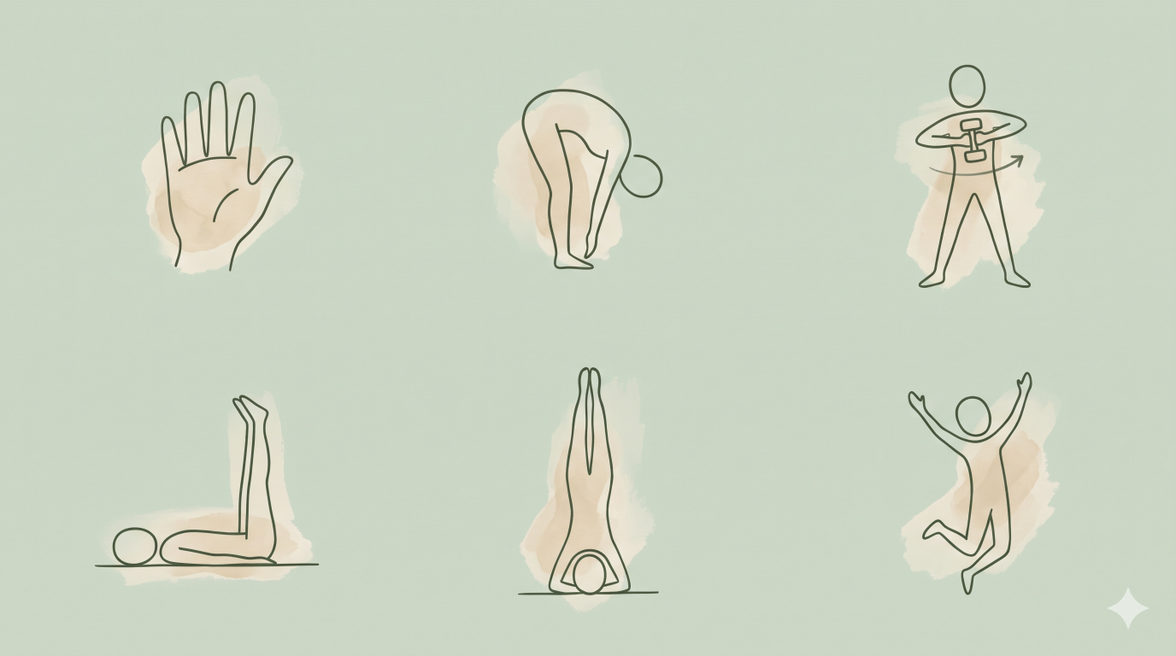
Tập an toàn
Quy tắc đau (nguyên tắc Yoga Lab): đau lan xuống chân tăng, tê lan xa, chân yếu, chóng mặt → dừng. Đau lưng nhẹ, hết nhanh: được.
Bỏ hẳn (nguyên tắc Yoga Lab): gập người sâu · xoắn vặn có tải · nâng hai chân thẳng · đảo ngược · nhảy.
Không tập
dấu hiệu tr.7 · đau cấp dữ dội · mới can thiệp cột sống, bác sĩ chưa cho phép.
Đang điều trị? Hỏi bác sĩ hoặc vật lý trị liệu.
Đau lan xuống chân tăng thì dừng.
Notes:
Trang 9 · danh sách (khối cảnh báo) · 2,5 phút
Lời giảng:
Quy tắc đơn giản nhất: đau lan xuống chân tăng, tê lan xa hơn hay chân yếu đi là dừng ngay, nghỉ, hít thở. Đau lưng nhẹ, tại chỗ, hết nhanh thì có thể chấp nhận. Mình bỏ hẳn năm nhóm động tác: gập người sâu, xoắn vặn có tải, nâng hai chân thẳng, tư thế đảo ngược, nhảy; đó là nguyên tắc thận trọng của Yoga Lab chứ không phải kết luận của một nghiên cứu. Cũng nên biết: yoga có thể làm đau lưng tăng ở một số người [11], nên càng phải nghe cơ thể. Và nhắc lại: có dấu hiệu ở trang 7 thì không tập, đi cấp cứu. Ai đang điều trị thì hỏi bác sĩ hay vật lý trị liệu của mình trước.
An toàn:
Đủ mục chống chỉ định chung nằm ở "Ý chính". Từ đây mỗi tư thế đều đi kèm câu "đau lan xuống chân tăng thì dừng".
Nguồn:
quy tắc đau, danh sách bỏ hẳn, chống chỉ định chung: "kinh nghiệm thực hành / nguyên tắc thận trọng của Yoga Lab" (Mai không tìm được nguồn trực tiếp); "yoga có thể làm đau lưng tăng": [11] (mức sơ bộ); dấu hiệu tr.7: [1][2][3]
Hình (khi chỉnh sửa):
A · biểu tượng nét mảnh: biển báo dừng bàn tay, năm ô gạch chéo cho 5 mục "bỏ hẳn" (hình người rất đơn giản hoặc mũi tên, không vẽ cột sống), một ô tim cho "hỏi bác sĩ" (kiểu mẫu tr.12 khối)

Slide 10
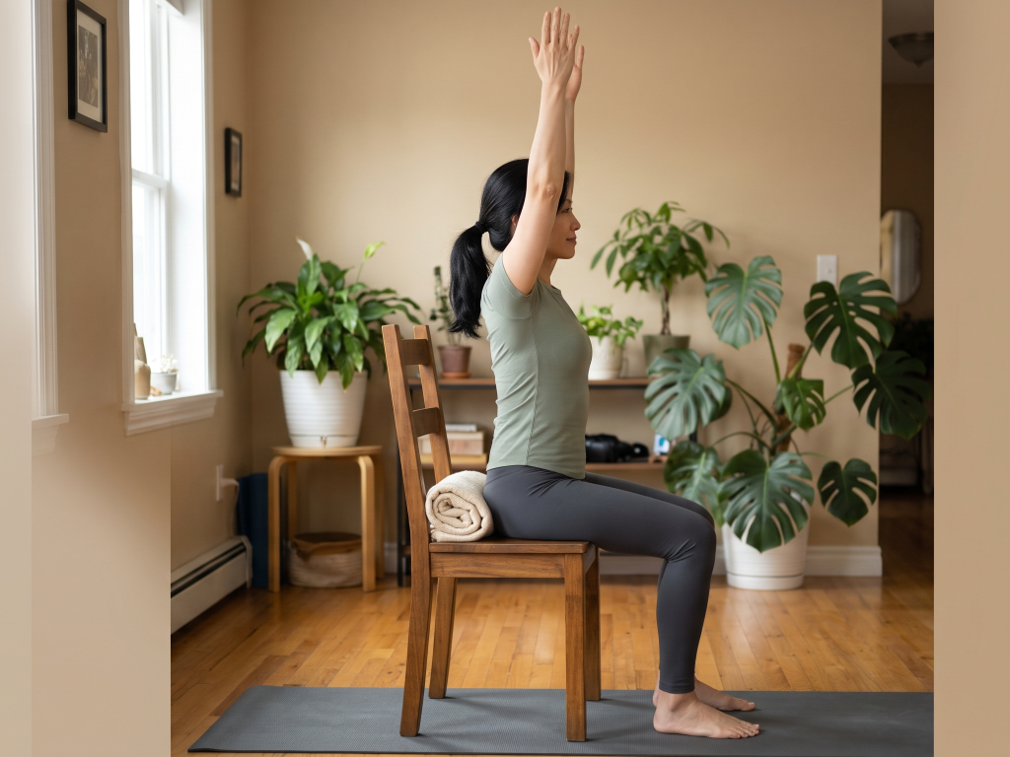
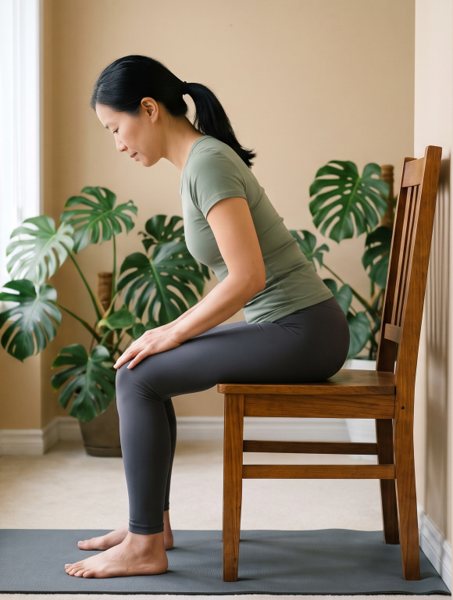
NGỒI GHẾ LƯNG TRUNG TÍNH, VƯƠN TAY
GẬP HÔNG NÔNG
Notes:
Trang 10 · tư thế · 6 phút (tư thế 1: 2,5 · tư thế 2: 3,5)
Lời giảng:
- Tư thế 1 · Ngồi ghế lưng trung tính, vươn tay (biến thể ngồi ghế của Tadasana/Urdhva Hastasana; không có tên Phạn chuẩn). Cho cả lớp ngồi chỗ, làm ngay (2,5 phút gồm vào chỗ 0,5 và hướng dẫn 0,5).
- Đặt ghế: ghế gỗ tựa lưng chắc, không bánh xe, lưng ghế áp tường (ghế không trượt về sau khi ngồi xuống/đứng dậy), hai chân ghế sau đặt trên thảm; ngồi giữa ghế, bàn chân phẳng rộng bằng hông; chăn cuộn nhỏ sau thắt lưng tuỳ chọn.
- Làm: hít vào nâng hai tay lên cao đến mức vai còn thoải mái, thở ra hạ xuống. Giữ ngực mở nhẹ, không ưỡn lưng, cằm hơi thu, nhìn thẳng, không ngửa cổ. 6–8 lần, khoảng 1,5 phút.
- Ra: hạ tay đặt trên đùi, hai bàn chân vẫn trên sàn.
- Bản nhẹ: chỉ nâng tay đến ngang vai, hoặc nâng từng tay một.
- Tư thế 2 · Đứng vịn lưng ghế, bản lề hông nông (không có tên Phạn chuẩn). Nối sang cách nâng đồ ở tr.13 (3,5 phút gồm xoay ghế 0,75, hướng dẫn 0,75, tập 1,25, nghỉ ngồi 0,75).
- Đặt ghế: đứng lên, xoay ghế nửa vòng để mặt ngồi sát tường và lưng ghế hướng vào phòng; chân ghế trước chạm tường nên khi tì tay ghế không trượt; hai chân ghế sau vẫn trên thảm; đứng sau lưng ghế, hai tay vịn mép lưng ghế.
- Vào: bàn chân rộng bằng hông, gối hơi chùng (không khoá gối), thở đều.
- Làm: thở ra, đẩy hông về sau như khép cánh tủ bằng mông; thân nghiêng về trước một chút, lưng thẳng như tấm ván, cổ cùng hàng với lưng. Dừng ngay khi thấy lưng muốn tròn; hít vào đứng thẳng lại. 5–6 lần, khoảng 12 giây mỗi lần. Không gập sâu.
- Ra: đứng thẳng, quay ghế về chỗ cũ và ngồi xuống nghỉ.
- Bản nhẹ: ngồi ghế, hai tay đặt trên đùi, nghiêng nhẹ thân từ hông rồi về thẳng; hoặc đứng vịn ghế chỉ đẩy hông về sau rất ít.
- Ảnh trên slide là bản ngồi: giảng viên nói rõ "ảnh là bản ngồi, ai thăng bằng tốt thì làm bản đứng vịn ghế theo mình làm mẫu". Người mẫu trong ảnh hơi cúi đầu: khi làm mẫu nhắc "mắt nhìn sàn phía trước, cổ cùng hàng lưng".
- Mọi bản: đau lan xuống chân tăng thì dừng.
An toàn:
- Tư thế 1: đau vai khi nâng tay → dừng ở ngang vai; chóng mặt hoặc huyết áp thấp → hạ tay, nghỉ; đau lan xuống chân tăng → dừng.
- Tư thế 2: thăng bằng kém, chóng mặt → ở lại ngồi ghế, làm bản nhẹ; đau lan xuống chân tăng khi gập hông → dừng; không gập sâu, lưng không tròn, gối không khoá cứng.
- Chung: ghế không bánh xe, không đứng lên ghế; đã nêu "bỏ hẳn" ở tr.9.
Nguồn:
kỹ thuật và liều: hướng dẫn thực hành của Yoga Lab (ý kiến); quy tắc đau: tr.9
Hình (khi chỉnh sửa):
B · hai ảnh ngang cạnh nhau (kiểu mẫu tr.22, không chữ khác), cùng người mẫu: (1) ngồi giữa ghế gỗ tựa lưng chắc, lưng ghế áp tường, bàn chân phẳng rộng bằng hông, chăn cuộn nhỏ sau thắt lưng, hai tay nâng lên cao quá đầu, lưng thẳng không ưỡn, cằm hơi thu, nhìn thẳng; (2) bản ngồi của tư thế 2: ngồi nửa trước ghế áp tường, bàn chân phẳng, hai tay đặt trên đùi, thân nghiêng nhẹ về trước từ hông, lưng thẳng như tấm ván, cổ cùng hàng lưng (hinh/trang-10-gap-hong-ngoi-ghe.png; ảnh đứng vịn ghế AI không dựng đúng cách đặt ghế nên dùng bản ngồi). Ảnh ngang thấy trọn người và đạo cụ

Slide 11
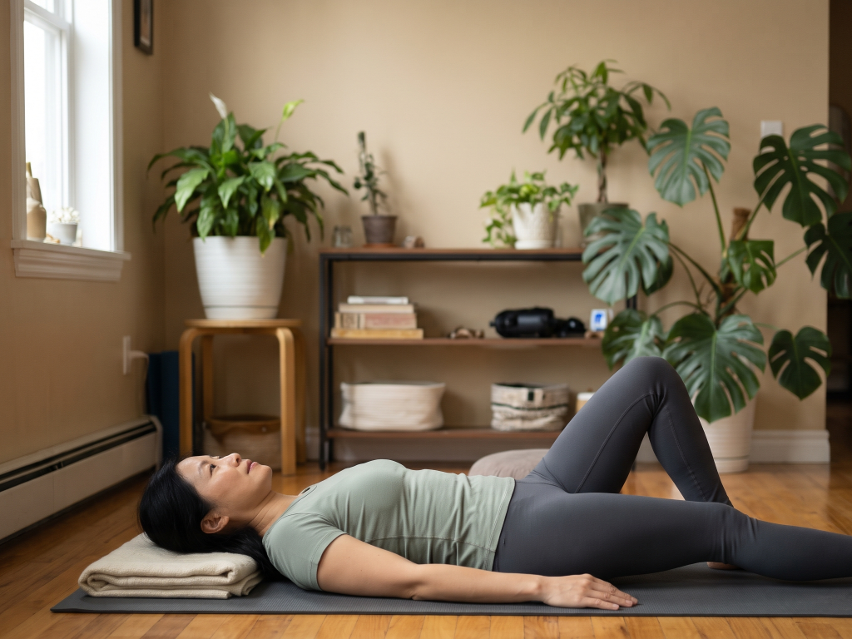
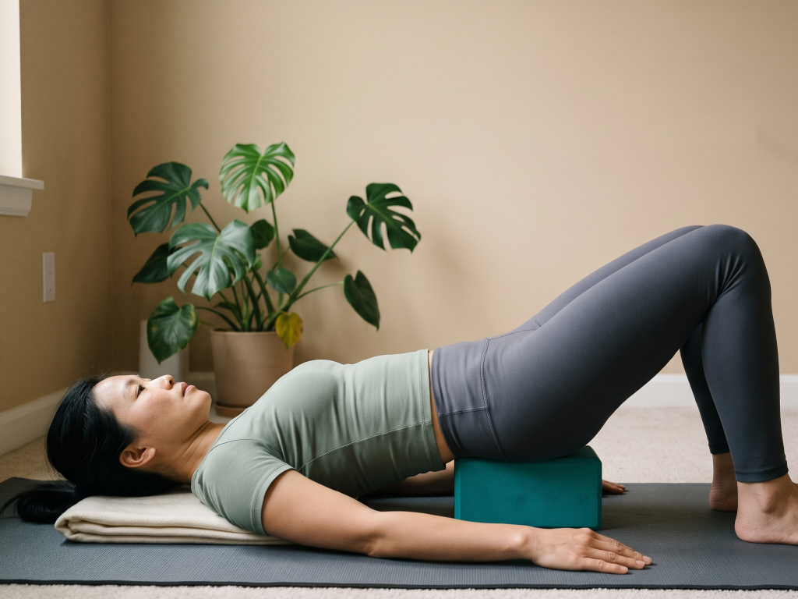
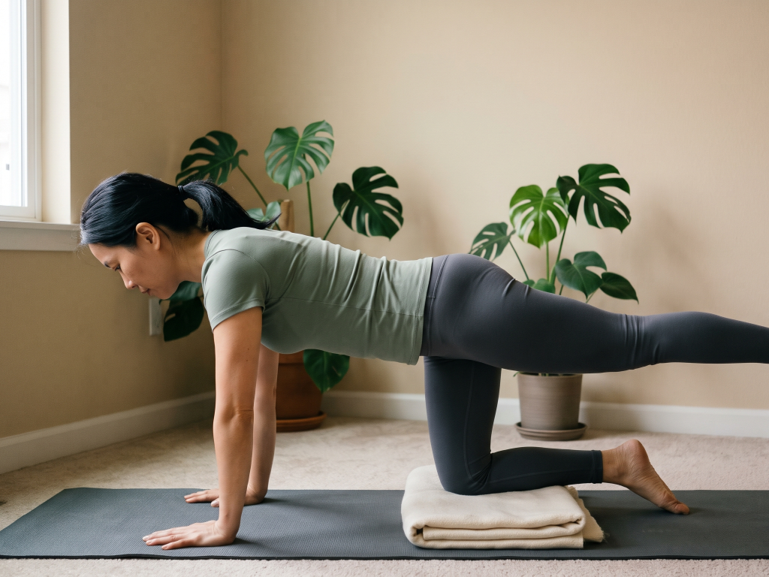
NẰM CO GỐI, TRƯỢT GÓT
CÂY CẦU CÓ ĐỠ
CHÓ–CHIM BẢN NHẸ
Notes:
Trang 11 · tư thế · 8 phút (xuống thảm 1,25 · tư thế 3: 1,25 · tư thế 4: 3 · tư thế 5: 2,5)
Lời giảng:
- Xuống thảm an toàn (1,25 phút, làm cùng cả lớp): đứng cạnh thảm, một tay vịn ghế; hạ xuống quỳ một gối, rồi chống hai tay xuống thảm; ngồi nghiêng một bên hông, hạ người nằm nghiêng trên khuỷu tay; hai gối co, lăn nghiêng về nằm ngửa như một khúc gỗ, vai và hông cùng quay, không vặn thân. Khi dậy làm ngược lại: lăn nghiêng, chống tay đẩy thân lên. Ai không xuống thảm được: ở lại ghế, làm bản thay thế ngồi ghế bên dưới từng tư thế.
- Tư thế 3 · Nằm ngửa co gối, trượt gót (không có tên Phạn chuẩn; 1,25 phút). Đạo cụ: thảm, chăn mỏng gấp dưới đầu cho cằm không ngửa không gập. Vào: nằm ngửa, hai gối co, bàn chân phẳng rộng bằng hông, tay thả hai bên. Làm: thở ra, trượt một gót ra xa dọc thảm đến chỗ vừa thoải mái, gối vẫn chùng, không duỗi thẳng hết; lưng không ưỡn, không ép xuống; hít vào trượt về. 5–6 lần mỗi chân, luân phiên. Ra: hai bàn chân về chỗ cũ. Bản nhẹ: trượt ngắn hơn; hoặc ngồi ghế, trượt một bàn chân ra trước trên sàn, gối chùng.
- Tư thế 4 · Cây cầu có đỡ (Salamba Setu Bandhasana) (3 phút gồm đặt gạch 0,5, giữ, hạ và nghỉ 0,5). Đạo cụ: thảm, 1 gạch xốp ở mức thấp nhất (mặt rộng nhất nằm phẳng), chăn mỏng dưới đầu. Vào: từ tư thế 3, bàn chân phẳng gần mông, ấn chân nâng hông cả khối (không cuộn từng đốt), luồn gạch dưới xương cùng (phần xương phẳng ở đáy lưng, không phải chỗ thắt lưng), thả sức nặng lên gạch. Giữ: 1–3 phút, trong buổi này 1–2 phút, ai thoải mái thì 3 phút ở nhà; thở đều, không nín thở, cổ trung tính. Ra: ấn chân, nhấc hông cả khối, lấy gạch ra, hạ cả khối xuống rồi nghỉ vài hơi. Bản nhẹ: gạch ở mức thấp nhất đã là bản nhẹ; nếu vẫn mỏi lưng thì bỏ gạch, chỉ nằm co gối.
- Tư thế 5 · Chó–chim bản nhẹ (không có tên Phạn chuẩn; 2,5 phút gồm vào/ra 1). Đạo cụ: thảm, chăn gấp dưới hai gối. Vào: từ nằm nghiêng, chống tay ngồi lên, rồi bò bốn chân; tay dưới vai, gối dưới hông, lưng phẳng như mặt bàn, nhìn xuống giữa hai bàn tay. Làm: thở ra, trượt hoặc duỗi một chân ra sau (ngang mức hông, không cao hơn), hít vào về; hoặc chỉ một tay ra trước ngang vai; mỗi lần chỉ một chân hoặc một tay, không nâng tay và chân đối bên cùng lúc. 3–4 lần mỗi bên. Ra: hạ một hông sang bên, chống tay, hạ xuống nằm nghiêng (không ngồi lùi về gót). Bản nhẹ: chỉ trượt gót trên thảm. Bản thay thế trên ghế: ngồi ghế tựa chắc (lưng ghế áp tường), nâng một tay ra trước ngang vai, hoặc trượt một bàn chân ra trước trên sàn, gối chùng.
- Mọi tư thế: đau lan xuống chân tăng thì dừng.
An toàn:
- Tư thế 3: không xuống thảm được → bản ngồi ghế; từ quý 2 thai kỳ tránh nằm ngửa phẳng; đau lan xuống chân tăng khi duỗi gót → dừng trước điểm đau.
- Tư thế 4: đau hoặc thoát vị ở cổ; loãng xương nặng; tăng huyết áp chưa kiểm soát (hỏi bác sĩ trước); từ quý 2 thai kỳ tránh nằm ngửa phẳng; đau lưng dưới hoặc đau lan chân tăng → hạ gạch ra hoặc nằm co gối.
- Tư thế 5: đau cổ tay hoặc gối nặng; không quỳ được → bản trên ghế; đau lan xuống chân tăng khi duỗi chân → chỉ trượt gót; lưng phẳng, cổ trung tính, chỉ một chân hoặc một tay mỗi lần.
Nguồn:
kỹ thuật, liều, chống chỉ định: hướng dẫn thực hành của Yoga Lab (ý kiến; Mai chưa có nguồn riêng cho từng tư thế); quy tắc đau: tr.9. Cây cầu có đỡ gạch thấp nhất, giữ 1–3 phút: quyết định đã chốt (plan-20261016-204631)
Hình (khi chỉnh sửa):
B · ba ảnh ngang xếp cạnh nhau (khác tr.22 mẫu 2 ảnh, vì trang có 3 tư thế; cùng người mẫu, không chữ khác): (3) nằm ngửa trên thảm, chăn mỏng dưới đầu, hai gối co, bàn chân phẳng, một gót trượt ra xa gối còn chùng, lưng thẳng tự nhiên không ưỡn, cổ trung tính; (4) nằm ngửa, hông nâng nhẹ nằm trên một gạch xốp ở mức thấp nhất đặt phẳng dưới xương cùng, bàn chân phẳng gần mông, hai tay thả hai bên, chăn mỏng dưới đầu, cổ trung tính; (5) bò bốn chân, chăn gấp dưới hai gối, tay dưới vai, gối dưới hông, một chân duỗi ra sau ngang mức hông (không cao hơn), lưng phẳng như mặt bàn, cổ trung tính nhìn xuống giữa hai bàn tay, chỉ một chân nâng. Dự phòng cho (5): bản trên ghế (ngồi ghế, một tay nâng ra trước ngang vai). Dự phòng cho (4) nếu ảnh gạch không đạt: nằm co gối, hai tay thả hai bên

Slide 12


Hít thở & thư giãn
Thở bụng, nằm co gối
một tay trên bụng
Hít vào qua mũi, đếm 1–2–3, bụng phình nhẹ
Thở ra từ từ, đếm 1–2–3–4–5, dài hơn hít vào
Không nín thở. Chóng mặt thì thở bình thường và dừng.
Thư giãn có đỡ
nằm ngửa, bolster dưới gối, chăn dưới đầu; hoặc nằm nghiêng, bolster hoặc chăn cuộn kẹp giữa hai đầu gối.
Ngồi dậy
lăn nghiêng, chống tay.
Thở ra dài hơn, thân nhẹ dần.
Notes:
Trang 12 · sơ đồ + thư giãn · 6 phút (thở 2,5 · thư giãn 3 · ngồi dậy 0,5)
Lời giảng:
- Thở bụng (2,5 phút): từ nằm nghiêng (cuối tư thế 5), lăn nằm ngửa, hai gối co, chăn mỏng dưới đầu, một tay trên bụng, một tay trên ngực. Hít vào qua mũi đếm 1–2–3 (mỗi nhịp khoảng 1 giây), bụng phình nhẹ như bóng bay; thở ra từ từ đếm 1–2–3–4–5, bụng xẹp dần. Thở ra luôn dài hơn hít vào; không nín thở, không gắng. 8–10 hơi. Chóng mặt thì dừng, thở tự nhiên. Ngồi ghế được thì làm tương tự.
- Thư giãn (3 phút): đặt bolster dưới hai gối, chăn dưới đầu (cổ trung tính); hoặc nằm nghiêng, bolster hoặc chăn cuộn kẹp giữa hai đầu gối. Nhắm mắt, thả lỏng vai, hàm, bàn tay. Nghe hơi thở, không cần cố làm gì.
- Ngồi dậy (0,5 phút): thở ra, lăn nghiêng về một bên, hai gối co, chống tay đẩy thân lên ngồi, nghỉ vài hơi rồi mới đứng, vịn ghế.
- Bài thở và thư giãn là thực hành hỗ trợ theo hướng dẫn của Yoga Lab; mình không hứa nó giảm đau.
An toàn:
Chóng mặt → dừng thở có đếm, thở bình thường; không nín thở gắng sức; có dấu hiệu tr.7 → không tập, đi cấp cứu; đau lan xuống chân tăng khi nằm ngửa thì chuyển sang nằm nghiêng, bolster hoặc chăn cuộn kẹp giữa hai đầu gối; từ quý 2 thai kỳ không nằm ngửa phẳng.
Nguồn:
bài thở và thư giãn: hướng dẫn thực hành của Yoga Lab (ý kiến, chưa có nghiên cứu riêng cho thoát vị); không nêu "giảm cortisol" hay "kích hoạt phế vị"
Hình (khi chỉnh sửa):
A + nền đậm · hai hình nét mảnh trên nền xô thơm đậm: người nằm ngửa gối co tay đặt trên bụng, và người nằm ngửa bolster dưới gối; thẻ kính mờ chứa các bước (kiểu mẫu tr.23 + tr.24). Tránh vẽ cột sống. Không MRI, không ảnh y khoa

Slide 13
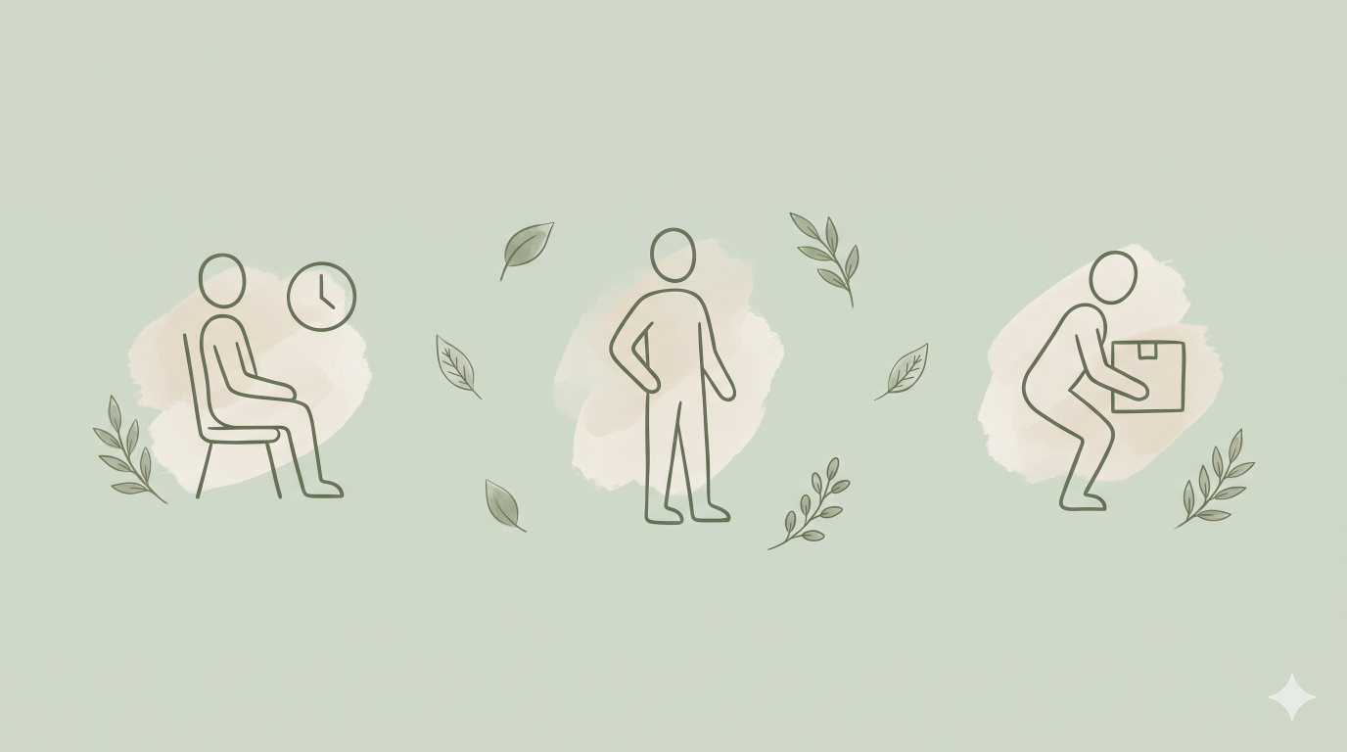
Thói quen hằng ngày
Ngồi
Đứng
lưng tựa ghế, chân đặt sàn (hướng dẫn của Yoga Lab); cứ đứng dậy đi lại định kỳ, đừng ngồi hay nằm lâu. [2]
dồn đều hai chân, thỉnh thoảng đổi tư thế.
Nâng đồ
Ghi đúng mức
để vật sát người, gập hông và gối, không vừa nâng vừa xoắn.
chỉ giáo dục, hướng dẫn đơn thuần thì chưa thấy phòng ngừa được đau lưng nói chung; tập luyện đều thì có. [12]
Thói quen nhỏ mỗi ngày, vận động đều là điểm tựa.
Notes:
Trang 13 · danh sách (lưới ô biểu tượng) · 3 phút
Lời giảng:
Các thói quen này nối thẳng với hai tư thế ghế lúc nãy: ngồi tựa lưng, đứng dậy đi lại, và nâng đồ bằng cách gập hông và gối như động tác "khép cánh tủ bằng mông". Ví dụ đời thường: bê thùng nước, bế con, nhấc ba lô đi làm. Nhưng mình nói đúng mức: tổng quan cho thấy chỉ giáo dục, hướng dẫn đơn thuần thì chưa thấy phòng ngừa được đau lưng nói chung, còn tập luyện đều đặn thì có [12]. Các gợi ý ngồi, đứng, nâng đồ ở đây là hướng dẫn thực hành của Yoga Lab, không phải lá chắn.
An toàn:
Không nói "nâng đúng cách là không bao giờ đau"; ai đang đau lan xuống chân nhiều thì nhờ người giúp nâng đồ nặng.
Nguồn:
ngồi/nằm lâu [2]; dòng "ghi đúng mức": [12] (Steffens 2016, đau lưng chung, không riêng thoát vị); "ngồi tựa lưng, đứng dồn đều, nâng sát người": hướng dẫn thực hành của Yoga Lab, không có câu trích
Hình (khi chỉnh sửa):
A · 3 ô biểu tượng nét mảnh: người ngồi ghế tựa có đồng hồ nhắc đứng dậy; người đứng đều hai chân; người gập hông–gối bê thùng sát bụng; không vẽ cột sống (kiểu mẫu tr.10/13)

Slide 14
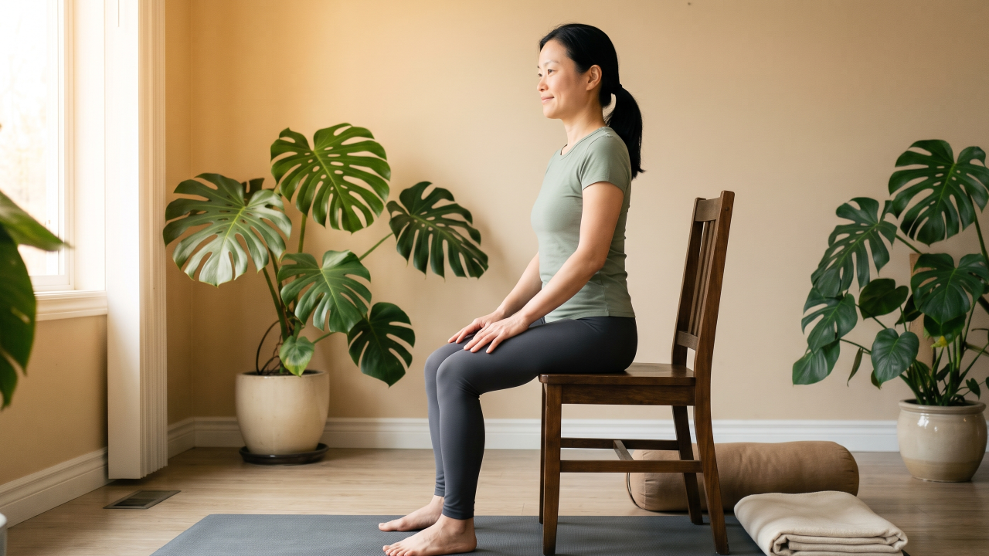
TÓM LƯỢC
Y khoa đi trước; vận động nhẹ, đúng cách giúp bạn sống chung và hồi phục.
1 · Nhận biết dấu hiệu cấp cứu
tê vùng yên ngựa, rối loạn tiểu/đại tiện, mất cảm giác hoặc yếu chân nặng dần → đi cấp cứu, gọi 115.
2 · Y khoa đi trước, vận động nhẹ đều đặn
yoga là hỗ trợ.
3 · Chuỗi 5 tư thế và bài thở
tập theo quy tắc đau, đau lan xuống chân tăng thì dừng.
Notes:
Trang 14 · tóm lược · 2 phút
Lời giảng:
Mang về ba điều. Một, thuộc ba dấu hiệu cấp cứu và dán ở chỗ dễ thấy. Hai, y khoa đi trước, yoga nhẹ và vận động đều đặn đi cùng, không thay thế. Ba, chuỗi năm tư thế và bài thở, tập chậm theo quy tắc đau. Mời cả nhà hỏi đáp; trang nguồn ở ngay sau đây.
An toàn:
Nhắc lại: có dấu hiệu tr.7 thì không tập, đi cấp cứu; đang điều trị thì hỏi bác sĩ hoặc vật lý trị liệu.
Nguồn:
tr.7 ([1][2][3][14]), tr.8 ([1][4][10]); tư thế và thở: hướng dẫn thực hành của Yoga Lab
Hình (khi chỉnh sửa):
D · ảnh lớn người phụ nữ khoảng 40 tuổi ngồi thư thái trên ghế gỗ tựa lưng thẳng, hai bàn chân trên thảm, bolster và chăn cạnh thảm, ánh sáng ấm; 3 thẻ kính mờ bên dưới (kiểu mẫu tr.27)

Slide 15
Nguồn tham khảo
[1] NHS, Slipped disc. nhs.uk/conditions/slipped-disc/
[2] NHS, Sciatica. nhs.uk/conditions/sciatica/
[3] NHS, Back pain. nhs.uk/conditions/back-pain/
[4] NICE, Low back pain and sciatica in over 16s: assessment and management (NG59). nice.org.uk/guidance/ng59
[5] StatPearls (NCBI), Nucleus Pulposus Herniation. ncbi.nlm.nih.gov/books/NBK542307/
[6] NASS/ASSR/ASNR, Lumbar disc nomenclature: version 2.0, The Spine Journal, 2014. pubmed.ncbi.nlm.nih.gov/24768732/
[7] Brinjikji W et al., Systematic literature review of imaging features of spinal degeneration in asymptomatic populations, AJNR, 2015. pubmed.ncbi.nlm.nih.gov/25430861/
[8] Chiu CC et al., The probability of spontaneous regression of lumbar herniated disc: a systematic review, Clinical Rehabilitation, 2015. pubmed.ncbi.nlm.nih.gov/25009200/
[9] Zhong M et al., Incidence of Spontaneous Resorption of Lumbar Disc Herniation: A Meta-Analysis, Pain Physician, 2017. pubmed.ncbi.nlm.nih.gov/28072796/
[10] Qaseem A et al. (ACP), Noninvasive Treatments for Acute, Subacute, and Chronic Low Back Pain, Annals of Internal Medicine, 2017. pubmed.ncbi.nlm.nih.gov/28192789/
[11] Cochrane, Yoga for chronic non-specific low back pain, 2022. pubmed.ncbi.nlm.nih.gov/36398843/
[12] Steffens D et al., Prevention of Low Back Pain: A Systematic Review and Meta-analysis, JAMA Internal Medicine, 2016. pubmed.ncbi.nlm.nih.gov/26752509/
[14] Trung tâm Cấp cứu 115 TP.HCM, trang chủ. ttcapcuu115.medinet.gov.vn/Default.aspx
Hình giải phẫu: tr.2 và tr.3 (nửa mặt cắt ngang): OpenStax College, CC BY 3.0, qua Wikimedia Commons. Tr.3 (đĩa bình thường/thoát vị): BruceBlaus (Blausen.com staff), CC BY 3.0. Tr.5 (dây thần kinh toạ): Laboratoires Servier (Servier Medical Art), CC BY-SA 3.0; bản dựng giữ giấy phép chia sẻ tương tự.
Notes:
Trang 15 · danh sách · 0 phút (chiếu lúc hỏi đáp)
Lời giảng:
Mở trang này khi có câu hỏi về nguồn. Nhắc: bằng chứng về yoga cho thoát vị còn hạn chế, nên mình nói "hỗ trợ".
Nguồn:
xem danh sách dưới
Hình (khi chỉnh sửa):
không hình (trang chữ nhỏ chiếu lúc hỏi đáp)

